Slide 1
Proposition de diaporama pour les nouveaux salariés fil conducteur a personnaliser Points principaux à aborder
Sécurisation de la prise en charge médicamenteuse
Tous concernés !
Version : Décembre 2018

Slide 2
Programme d’accueil
Présentation de l’établissement et de son système d’information
Politique qualité et sécurité de la PECM, c’est quoi ?
Pourquoi manager la PECM ?
Comment lutter contre les erreurs médicamenteuses ?
Quels risques aux étapes du circuit du médicament ?
Quelles actions pour sécuriser chaque étape?
Quiz sur les contrôles avant d’administrer ou d’un module de e-learning (nouveaux arrivants, 5B en perfusion, never events ...) ou d’un atelier simulation : « chambre des erreurs », « pilulier des horreurs »

Slide 3
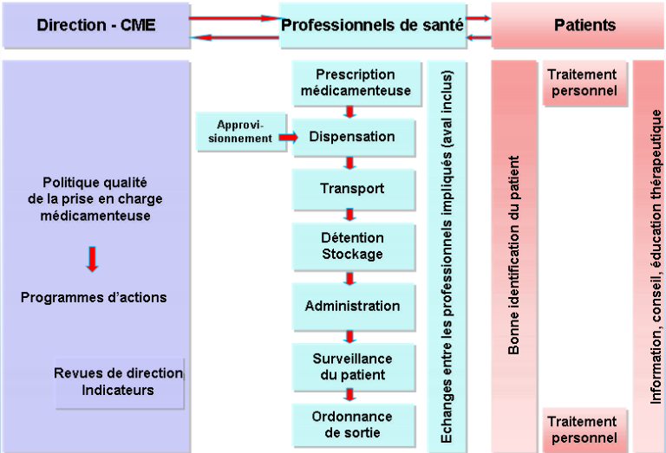


Prise en charge médicamenteuse
L’utilisation sécurisée, appropriée et efficiente du médicament chez le patient, est inscrite dans la politique de l’établissement. Elle est sous la responsabilité de la CME.
Pour chaque étape, les responsabilités (ce que l’on doit faire), autorités (ce que l’on doit décider) et délégations des acteurs impliqués sont formalisées.

Slide 4
Manager la PEC Médicamenteuse
Présenter succinctement :
Politique de management de la qualité et de la sécurité de la prise en charge médicamenteuse
Une organisation ...
Un programme ....
Des indicateurs ...
Un Responsable du Système de Management de la Qualité

Slide 5
De quels outils disposez-vous ?
A personnaliser
Intranet
Seuls les documents intranet vous garantissent validité et version actualisée (site mis à jour régulièrement)
Procédures, modes opératoires, instructions, listes ...
Comment les trouver ?
Classeur PECM
Autres sources d’information sur la PECM
Comité en charge de la PECM / iatrogénie

Slide 6
PREVENIR
DECLARER
les risques d’erreurs et les erreurs médicamenteuses
Un établissement sûr n’est pas un établissement qui n’a pas d’accident …
… c’est un établissement qui a mis en œuvre un système de prévention efficace

Slide 7

Pourquoi y a t-il des erreurs ?
PECM = processus complexe impacté par de nombreux éléments :
facteurs humains, organisationnels, environnementaux
Pratiques professionnelles
Situations à risque (patients à risque, médicaments à risque ...)
➔ Sources d’erreurs possibles nombreuses
Liés au médicament : confusion de dénomination / dosage, étiquetage, informations manquantes, pas claires ...
Liés à l’organisation du circuit : règle absente, mauvaise définition du qui, quoi, où, quand, comment ...
Humains : Fatigue, étourderie, stress, soucis, habitudes, comportement du patient ...
Environnementaux : interruption de tâche, éclairage, urgence ...

Slide 8
Pourquoi déclarer ?
⇨ Eviter que l’erreur ne se reproduise
C’est une obligation réglementaire
C’est une source d’enseignements très précieuse qui, après analyse, permet d’améliorer en continu la prise en charge médicamenteuse des patients
Tous les jours surviennent des erreurs médicamenteuses
Parmi les événements indésirables graves (EIG) liés aux médicaments, 51% sont considérés comme évitables et 54% ont motivé une hospitalisation.
Même si cela semble faire « perdre du temps », luttons contre :
Ce n’est pas moi qui m’en occupe …
Ce n’est pas mon service …

Slide 9
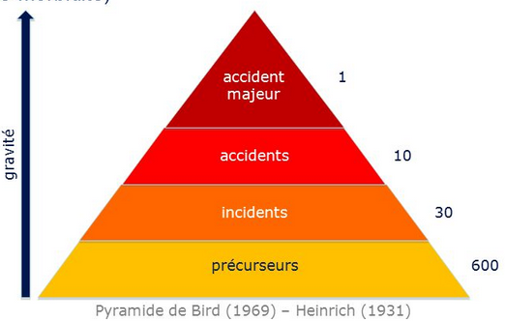
Que déclarer ?
⇨ Les erreurs médicamenteuses même si :
- elles ont été interceptées à temps
- elles n’ont pas de conséquences pour les patients
L’erreur médicamenteuse peut concerner une ou plusieurs étapes du processus de prise en charge médicamenteuse, mais aussi ses interfaces.
- déclarer pour savoir
- analyser pour comprendre
- communiquer pour améliorer

Slide 10
Comment j’agis ?
⇨ Déclaration d’un incident / dysfonctionnement / accident
Présenter votre outil de déclaration (formulaire, logiciel, charte de bienveillance)
Déclaration < 5 minutes
Préciser les faits constatés, la chronologie / scénario des faits
Formulaire accessible, place pour texte libre
Confidentialité du déclarant préservée (charte de bienveillance ou « de non punition »)
Accusé de réception au déclarant
Déclarer les EIGAS, c’est obligatoire (décret n°2016-1606)

Slide 11
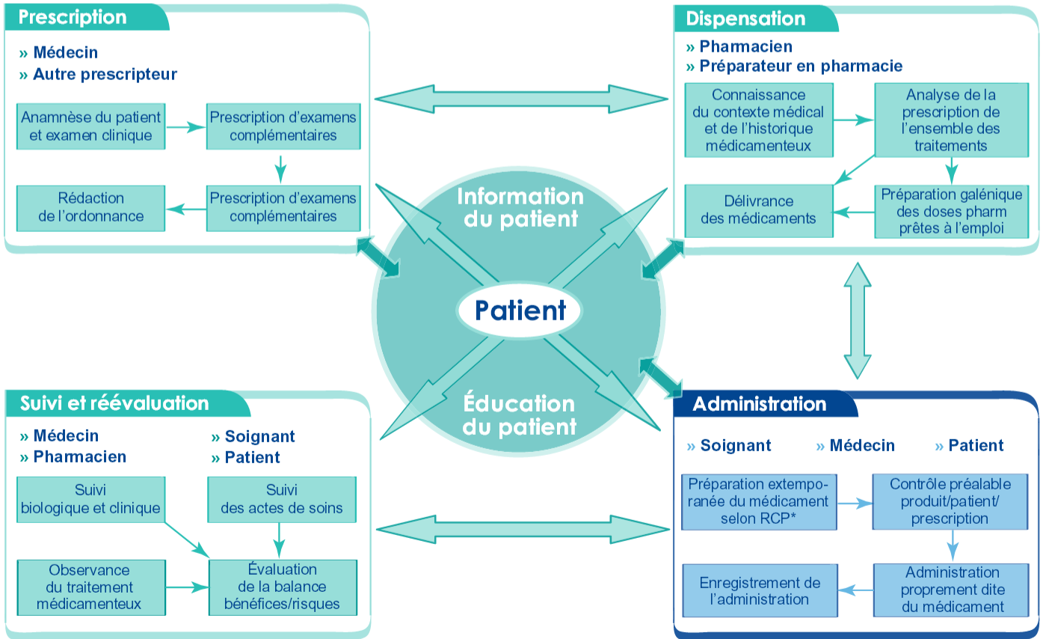
Comment sécuriser les étapes du circuit du médicament
Guide HAS - Mai 2013 Outils de sécurisation et d’autoévaluation de l’administration des médicaments

Slide 12
Circuit du médicament
Etape de PRESCRIPTION
Je t’appelle car j’ai pas noté sur l’ordonnance
Pas de prescription pas d’administration !
Préciser QUI prescrit ?

Slide 13
Etape de PRESCRIPTION
Présenter les actions mises en place afin de prévenir les risques, exemples :
P° informatisées, support unique P°/A° (où trouver les allergies)
Liste des personnes habilitées à prescrire (où la trouver ?)
Traitements personnels du patient (systématiquement tous represcrits ?)
Nos outils à disposition:
Livret thérapeutique (fréquence d’actualisation ?)
Base de données sur les médicaments (actualisée, chemin d’accès ?)
Table de correspondance entre nom commercial / DCI
Des protocoles pré-établis et validés (chemin d’accès ?)
Des listes : médicaments à risque, inappropriés en gériatrie ...
Des guides : antibiotiques, gériatrie, pédiatrie ...
Formulaires pour traçabilité nominative (antibiotiques à dispensation contrôlée, médicaments dérivés du sang, implants, produits onéreux liste en sus ...)
Les référentiels, recos HAS, ANSM, INCa, OMéDIT ... (accès ?)

Slide 14
Circuit du médicament
Etape de DISPENSATION
Préciser QUI ? OU ? QUAND ?

Slide 15
Etape de DISPENSATION
Présenter les actions mises en place afin de prévenir les risques, exemples :
Analyse des ordonnances (profondeur d’analyse, place avis pharmaceutiques)
Conciliation médicamenteuse (sources d’informations, critères de priorisation)
Suivi des produits à dispensation contrôlée et nominative (Stupéfiants, ATB, MDS, DMI ...)
Préparation de piluliers (pharmacie de jour/IDE la nuit, vigilance sur si besoin, conditionnements multiples ...)
Listes des médicaments à ne pas couper, broyer, des incompatibilités entre injectables perfusés ...
Thésaurus et logiciel de préparation de chimiothérapie
Contenu des dotation de service
Chariot d’urgence ...

Slide 16
Etape de DISPENSATION
Présenter les actions mises en place afin de prévenir les risques, exemples :
Sécurisation du transport et des livraisons
Réception et rangement des médicaments dans des locaux ou armoires fermées
Mise en place de référent d’unité pour la gestion des stocks
Harmonisation de l’étiquetage des casiers, en DCI
Gestion des changements liés aux marchés, risque de confusion, conditionnement unitaire
Documents (maîtrise et suivi des stocks, traitement des périmés, contrôle du chariot d’urgence, suivi des réfrigérateurs, retour des médicaments non utilisés, retrait de lots )
Visites de service annuelles (respect dotation, roulement du stock, périmés, conditions de stockage, chaine du froid, rangement en DCI, identification des médicaments à risque ...)

Slide 17
Circuit du médicament
Etape d’ ADMINISTRATION
Préciser QUI ?

Slide 18
Passer
COMMANDE
Pour les médicaments /DM référencés
Dotation définie par service
Jours de commandes définis médicaments/DM par service
Pour les médicaments /DM hors livret
et (certains) ATB, stupéfiants, MDS
Délivrance nominative
Règles du dépannage au guichet de la PUI
Présentation +/- détaillée pour :
stupéfiants (dotations, traçabilité, commande)
MDS, DMI (traçabilité nominative au lot ...)
Antibiotiques (dotations, w-end, nuit ...)

Slide 19
Sécuriser ADMINISTRATION
Préciser quel est le personnel habilité pour l’acte d’administration, exemple :
Personnel infirmier
Sous la responsabilité de l’infirmière : l’aide-soignante, les auxiliaires-puéricultrices ou les aides médico-psychologiques, peuvent aider à la prise des médicaments non injectables.
En l’absence du médecin, l’infirmier(ère) est habilité(e) après avoir reconnu une situation comme relevant de l’urgence ou une détresse psychologique, à mettre en œuvre des protocoles de soins d’urgence préalablement écrits, datés et signés par le médecin responsable.

Slide 20
Etape d’ ADMINISTRATION
Présenter les actions mises en place afin de prévenir les risques, exemples :
Traçabilité de l’administration en temps réel effectuée sur (outil) ou sur le support unique (de la P° à l’A°)
Justification de la non administration, après information médecin
Présenter vos documents, procédures, guides :
Gestion des traitements personnels du patient
Préparation et suivi des piluliers réalisés
Reconstitution des injectables
Règles d’administration médicaments à risque
Régles de vérification des calculs de dose
Protocole thérapeutique infirmier PTMI
La règle des « 5 Bons » = fil conducteur

Slide 21

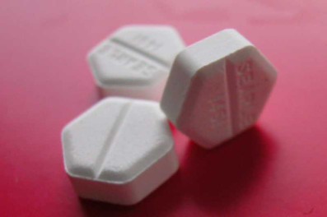
Exemple réel sur le
Mme Lefevbre (4ème mois de sa grossesse) est hospitalisée pour bénéficier d'un cerclage du col de l'utérus, dans une chambre double côté fenêtre.
Sa voisine Mme Le Faivre est hospitalisée pour une interruption de grossesse, elle est à jeun.
L’élève sage-femme propose à l’IDE de l’aider.
Elle administre à Mme Lefevbre, un médicament
(misoprostol) destiné à Mme Le Faivre.
Dans les heures qui suivent Mme Lefebvre se plaint de douleurs abdominales et de saignement.
Mme Lefebvre perd son fœtus.
Quelles sont les barrières de sécurité à mettre en place ?

Slide 22
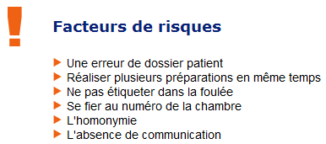
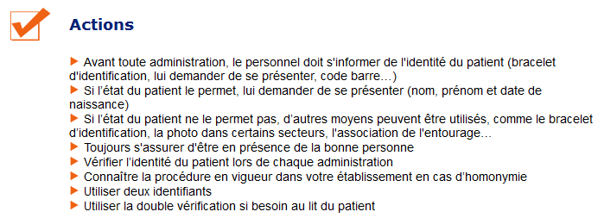

Sécuriser ADMINISTRATION
Préciser les mesures mise en place dans votre établissement pour vérifier
le BON patient

Slide 23

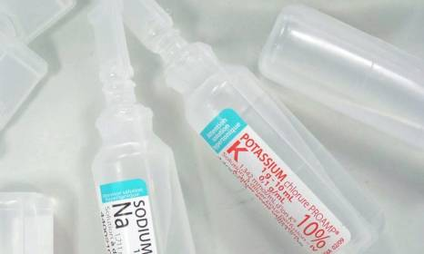
Exemple réel sur le
La PUI commande des ampoules de NaCl 1g/10ml au fournisseur
Le fournisseur livre du KCl 1g/10ml
Le préparateur range la livraison attendue à son endroit habituel
Le service de pédiatrie commande du NaCl 1g/10ml
La pharmacie délivre le KCl 1g/10ml rangé à la place du NaCl
L’IDE au vu du bon de commande range les ampoules dans l’emplacement habituel.
Prescription de NaCl 1g/10ml
Administration de KCl 1g/10ml
Séjour en réanimation puis décès
Quelles sont les barrières de sécurité à mettre en place ?

Slide 24
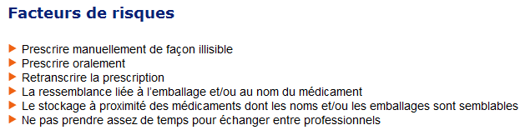

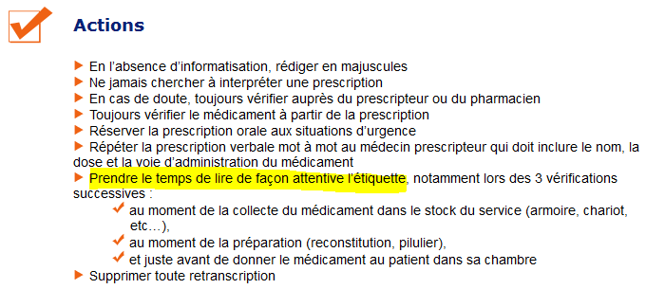
Sécuriser ADMINISTRATION
Préciser les mesures mise en place dans votre établissement pour vérifier
le BON médicament

Slide 25

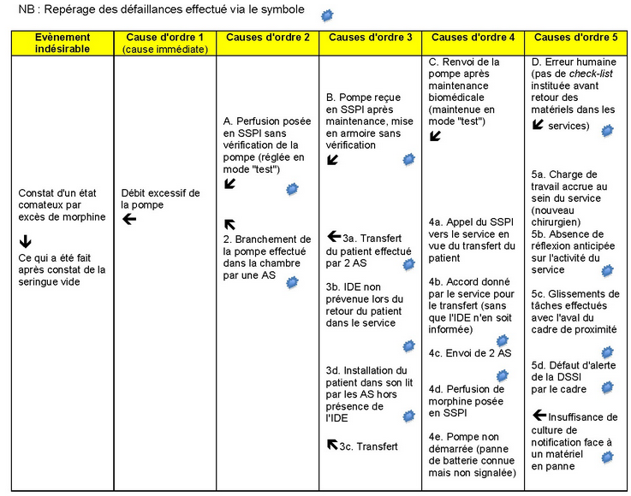
Exemple réel sur la

Slide 26
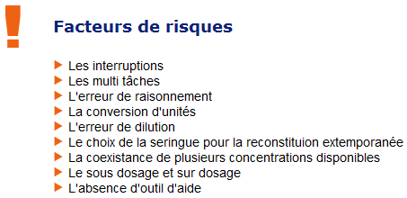
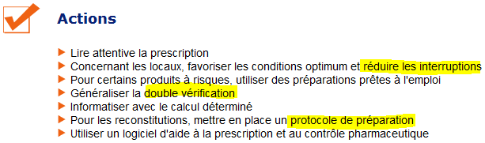
Sécuriser ADMINISTRATION
Préciser les mesures mise en place dans votre établissement pour vérifier la BONNE dose

Slide 27
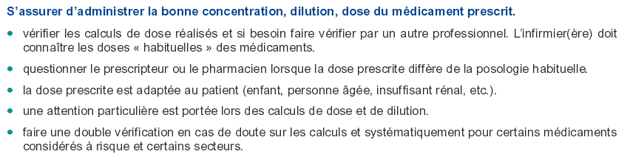
Sécuriser ADMINISTRATION
Préciser les mesures mise en place pour vérifier la
BONNE concentration, dilution, dose

Slide 28

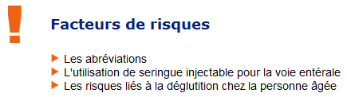
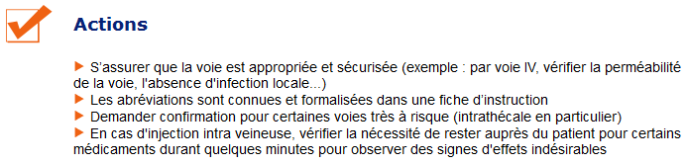
Sécuriser ADMINISTRATION
Préciser les mesures mise en place dans votre établissement
pour vérifier la BONNE voie

Slide 29

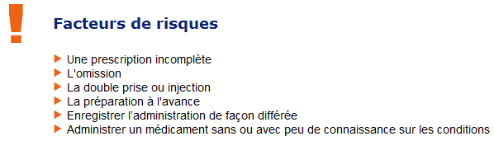
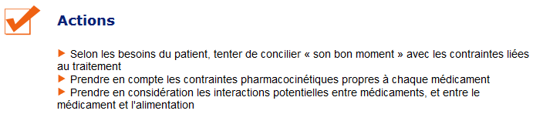
Sécuriser ADMINISTRATION
Préciser les mesures mise en place dans votre établissement pour vérifier le BON moment

Slide 30
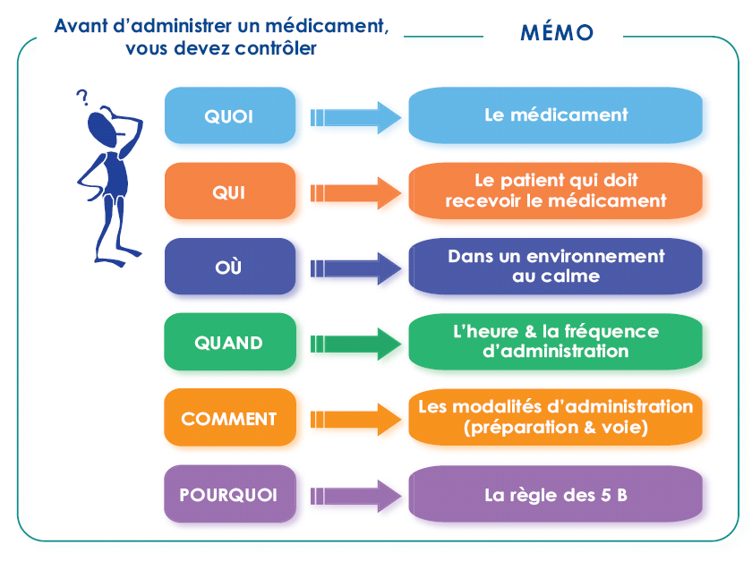
Sécuriser l’ADMINISTRATION

Slide 31

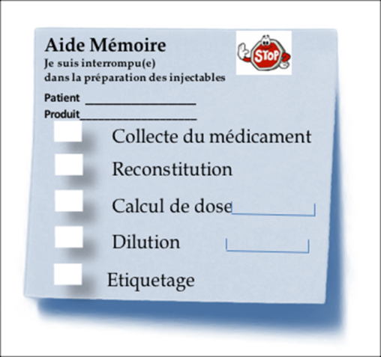

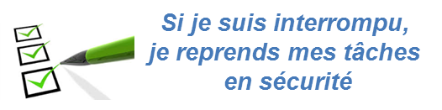
Limiter les interruptions de tâche limite le risque d’erreurs
onne raison
Sensibiliser aux interruptions de tâche (IT)
lors de l’administration des médicaments
on interlocuteur
on moment
« L’IT induit une rupture dans le déroulement de l’activité, une perturbation de la concentration de l’opérateur et une altération de la performance de l’acte » (HAS).
Les IT sont le plus souvent induites par les membres de l’équipe
Le taux moyen d’interruptions : 6,7/heure par infirmier
Chaque IT est associée à une augmentation du risque d’environ 13 % d’erreurs (par ex. administrer le mauvais médicament, ne pas enregistrer l’administration d’un médicament dans dossier patient ...)
Film tourné au CH de Chinon (HAS - 5’46)
https://www.has-sante.fr/portail/upload/docs/video/mp4/2016-03/has-it_vdef.mp4

Slide 32
Circuit du médicament
Phase de
SUIVI et Réévaluation

Slide 33
Phase de
SUIVI et Réévaluation
Placer le patient en position de pouvoir coopérer et d’être libre de poser des questions ou de signaler
Accueil, temps d’échange, patient reconnu et respecté
Ecoute active, vérifier tout doute signalé par les patients
Veille attentive aux effets secondaires du traitement
Améliorer la clarté et l’observance des explications
Consignes claires et adaptées au patient concernant son traitement
Encourager les patients à être acteurs de leur traitement
Pour qu’ils osent signaler les choses qui leur paraissent inhabituelles
Leur proposer de lister par écrit les questions pour ne pas les oublier
Mettre en place un dispositif (boite à idées) pour communiquer des propositions d’amélioration et/ou signaler des dysfonctionnements

Slide 34
Phase de
SUIVI et Réévaluation
Préciser les mesures mise en place pour favoriser le suivi de la PECM, exemples :
Impliquer le patient dans sa prise en charge médicamenteuse
Livret d’accueil (précise t-il que la totalité des tt perso sont remis à l’entrée ?)
Où tracer l’information du médecin si problème de prise rencontré (pb déglutition, oublis, inobservance ou interruption de traitement ...)
Prescription de sortie (par qui est-elle expliquée au patient ?, avec un document reprenant les arrêts/ modifications du traitement habituel ?)

Slide 35


Documents proposés par l’OMéDIT Centre-Val de Loire
Nos outils en libre accès sur le site https://www.omedit-centre.fr/ :
Fiches de bon usage
Modules e-learning
Audits et EPP « clé en main »
Escape game
Guides, flyer ...

